Slide 1
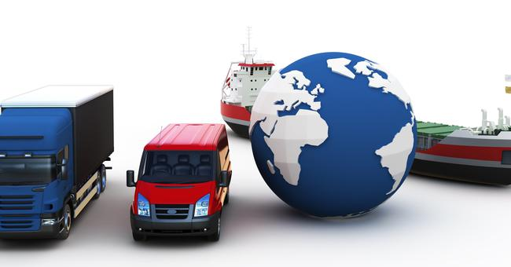
GEOGRAFIYA
9-sinf
Mavzu: Jahon transporti geografiyasi
O‘qituvchi: Yunusobod tumani
302-maktab geografiya fani o‘qituvchisi
Tursunpo‘latov Farhodjon

Slide 2
Jahon transporti
Transport iqtisodiyotning muhim tarmog‘i bo‘lib, ishlab chiqarish va aholining yuklarga ehtiyojlarini o‘z vaqtida ta’minlab turadi.
Davlatlararo mahsulot va xizmatlar almashinuvini ta’minlab, xalqaro iqtisodiy aloqalarning amalga oshirilishida asos bo‘lib xizmat qiladi.
Transport tizimini jahon iqtisodiyotining “qon tomiri” deb ham nomlashadi.
FTI transportning yanada rivojlanishiga, uning yangi turlarini paydo bo‘lishiga sababchi bo‘ldi.
Transport tarmoqlari rivojlanishi davlatlarning ijtimoiy-iqtisodiy rivojlanganlik darajasi, maydoni, hududining o‘zlashtirilganligi kabi omillar bilan bog‘liq.

Slide 3
Jahon transporti tarmoqlari:
Quruqlik – temiryo‘l, avtomobil, quvur
Suv – dengiz va daryo
Havo

Slide 4
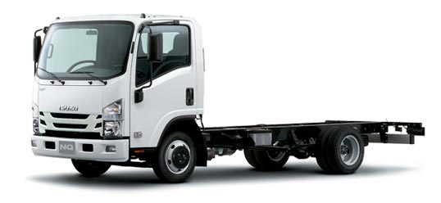
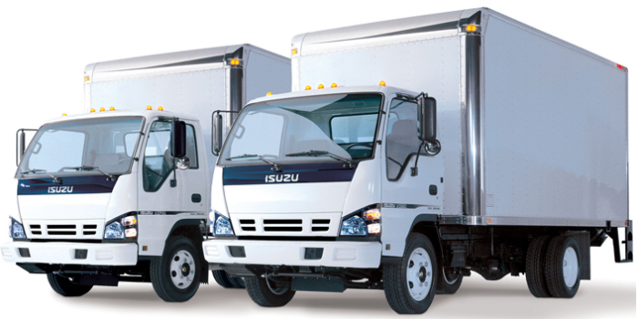
Avtomobil transporti
Keng tarqalgan transport turi bo‘lib, XX asrda keng rivojlandi.
Mazkur transport turning asosiy xususiyati yuk va yo‘lovchilarni “eshikdan eshikkacha” yetkazishidir.
Jahon bo‘yicha avtomobil yo‘llarining umumiy uzunligi 28 mln. km dan ortiq.
Jahon davlatlaridagi avtomobillarning umumiy soni 1 mlrd.dan ortiq bo‘lib, ularning kata qismi rivojlangan davlatlar hissasiga to‘g‘ri keladi.
Avtomobil yo‘llarining uzunligiga ko‘ra – AQSH, Hindiston, Xitoy, Braziliya, Rossiya davlatlari yetakchi.

Slide 5
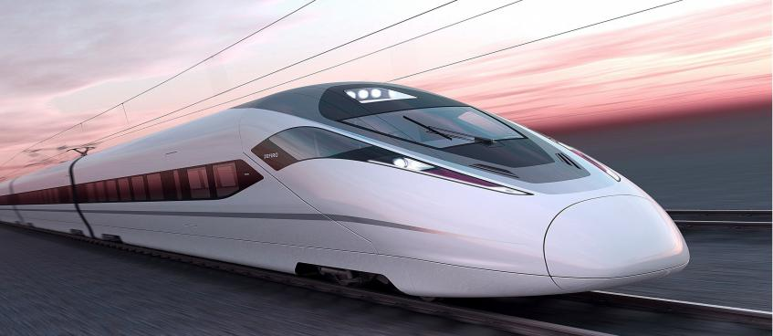
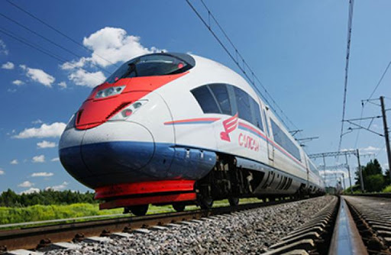
Temir yo‘l transporti
Temir yo‘l transporti sanoat inqilobi davrida paydo bo‘lgan.
Katta miqdordagi sanoat va qishloq xo‘jaligi yuklarini uzoq masofalarga yetkazib berish xususiyatiga egaligi bilan ajralib turadi.
Jahondagi temir yo‘llarning umumiy uzunligi 1,2 mln. km
Temir yo‘llarning uzunligiga ko‘ra – AQSH, Xitoy, Rossiya, Hindiston, Kanada davlatlari ajralib turadi.

Slide 6
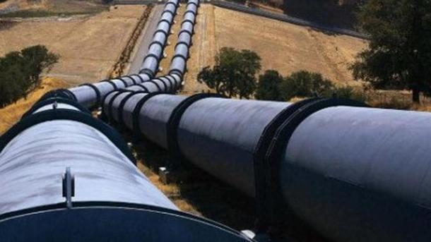
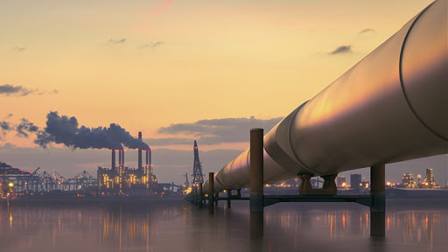
Quvur transporti
Suyuq, gazsimon ko‘rinishdagi yuklarni uzoq masofaga yetkazib beruvchi transport tarmog‘i.
Asosan, tabiiy gaz, neft va neft mahsulotlari tashiladi.
Gaz va neft quvurlarining umumiy uzunligi 2 mln. km ga yaqin bo‘lib, ularning asosiy qismi neft-gaz qazib oluvchi davlatlar hissasiga to‘g‘ri keladi.
Neft quvurlarining uzunligi bo‘yicha – AQSH, Rossiya, Kanada, Xitoy, Saudiya Arabistoni yetakchi.
Bu transport tannarxning pastligi, yuklarni bir me’yorda yetkazib berishi, atrof-muhitga salbiy ta’sirining pastligi bilan ajralib turadi.
Gaz quvurlarining uzunligi bo‘yicha – AQSH, Rossiya, Kanada, Germaniya, Fransiya yetakchi.

Slide 7
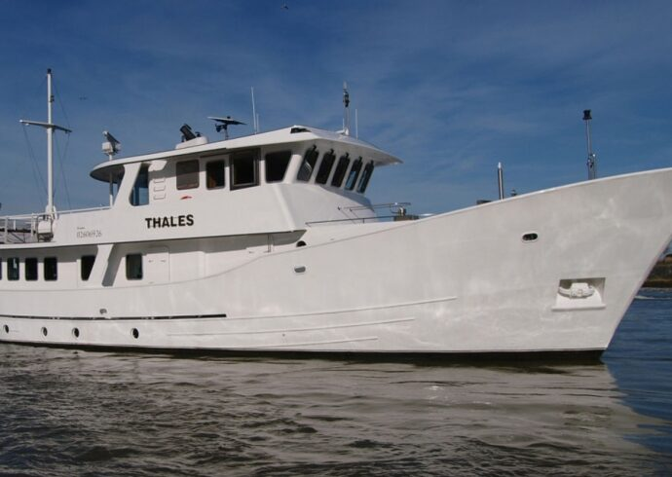
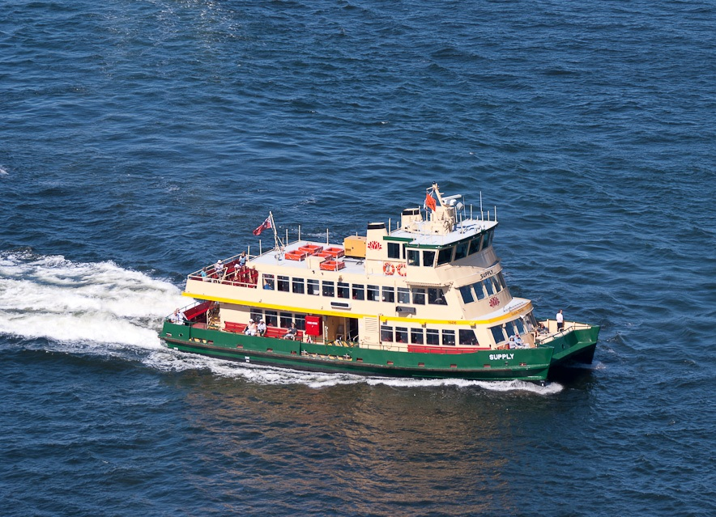
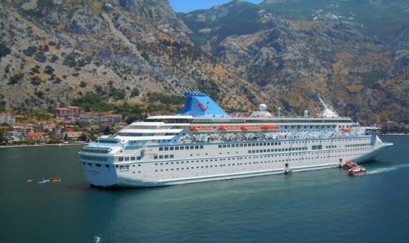
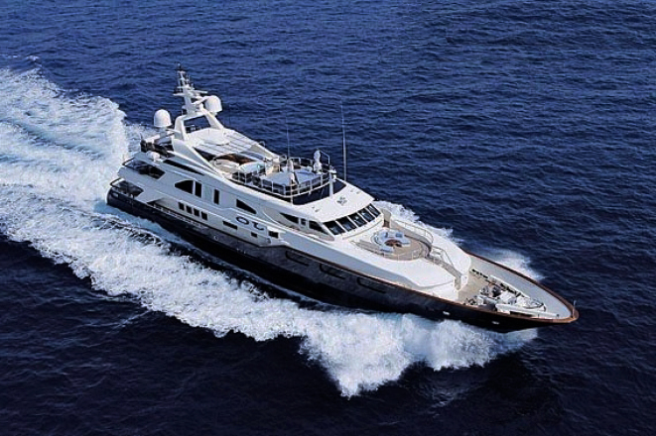
Suv transporti
Tabiiy suv yo‘llari – daryolar, ko‘llar, dengizlar, okeanlar orqali yuk va yo‘lovchi tashiydigan transport turi.
Sun’iy suv yo‘llari – kanallar, suv omborlari orqali yuk va yo‘lovchi tashiydigan transport turi.
Suv transporti dengiz va daryo transporti turlarini o‘z tarkibiga birlashtiradi.

Slide 8
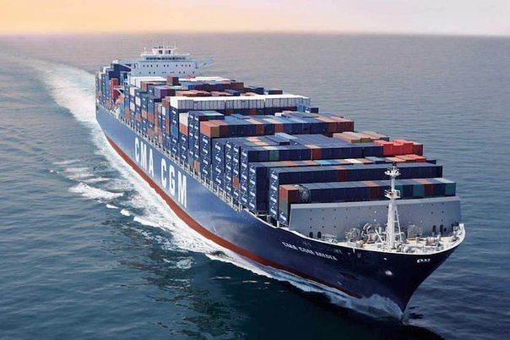
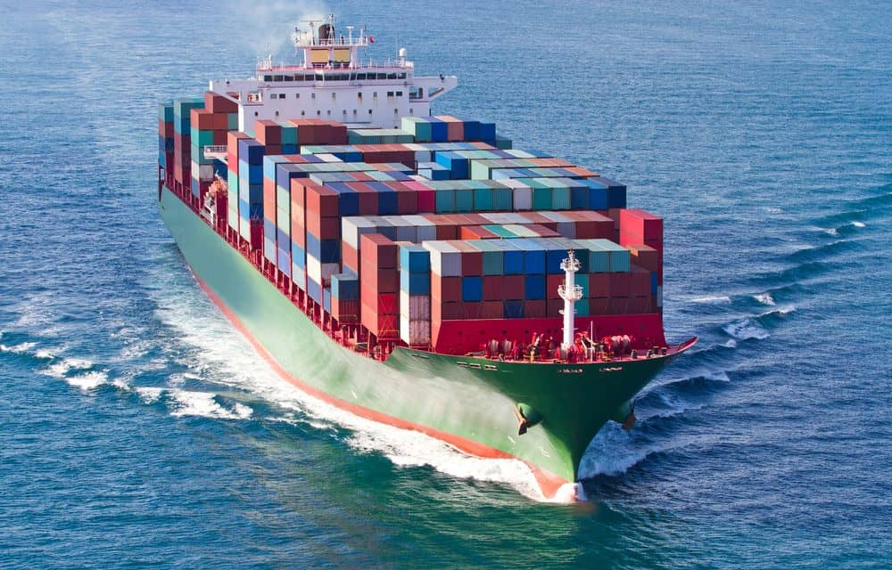
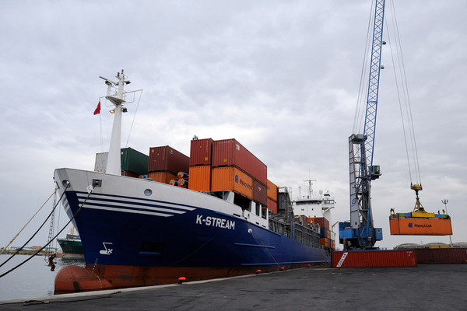
Dengiz transporti xalqaro savdoning deyarli 80 % ini amalga oshiradi.
Dengiz transportida yuk tashuv ishlari dengiz savdo floti tomonidan amalga oshiriladi.
Yuk tashish hajmiga ko‘ra Panama, Liberiya, Marshall orollari, Gretsiya kabi davlatlarning flotlari yetakchilik qiladi
Dengiz yo‘llari orqali, asosan, katta miqdordagi suyuq, quruq, sochma ko‘rinishdagi yuklar tashiladi.
Dengiz transporti

Slide 9
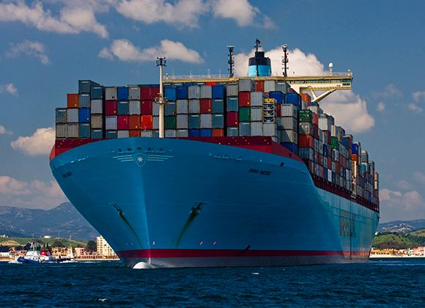
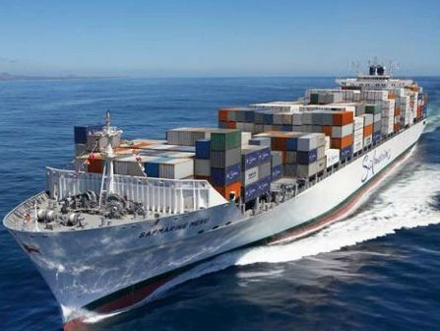
Dengiz transporti
Asosiy dengiz yo‘llari turli mahsulotlarni ishlab chiqaruvchi va ularni iste’mol qiluvchi davlatlar o‘rtasida tashkil qilingan.
Afrika, Lotin Amerikasi, Osiyo, Avstraliyadan turli sanoat va qishloq xo‘jalik xomashyolari Yevropa, Yaponiya, Koreya Respublikasi, Shimoliy Amerika mamlakatlariga, ulardan esa aholi va xo‘jalik uchun turli iste’mol mahsulotlari dunyoning barcha hududlariga yetkazib beriladi.

Slide 10
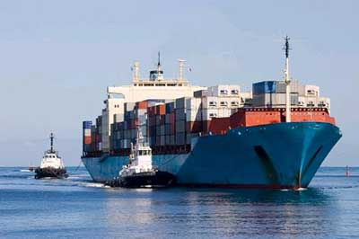
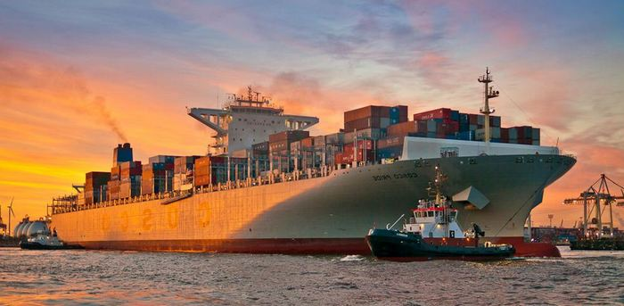
Dengiz transporti
Dengiz transportida umumiy yuk tashish hajmining 60 % i Atlantika okeani hissasiga
to‘g‘ri keladi.
Dengiz transport vositalariga xizmat ko‘rsatuvchi 2 mingdan ortiq portlar mavjud bo‘lib, Shanxay, Singapur, Rotterdam portlari ular orasida yuk qabul qilish hajmiga ko‘ra yetakchilik qiladi.

Slide 11
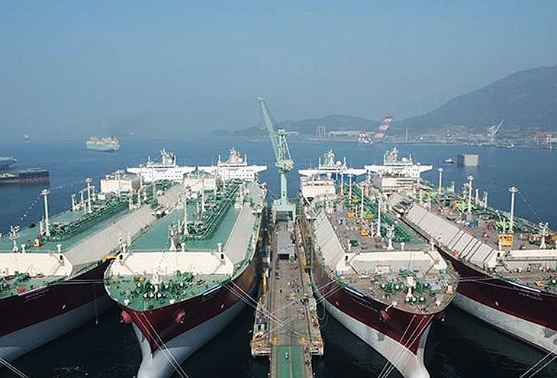
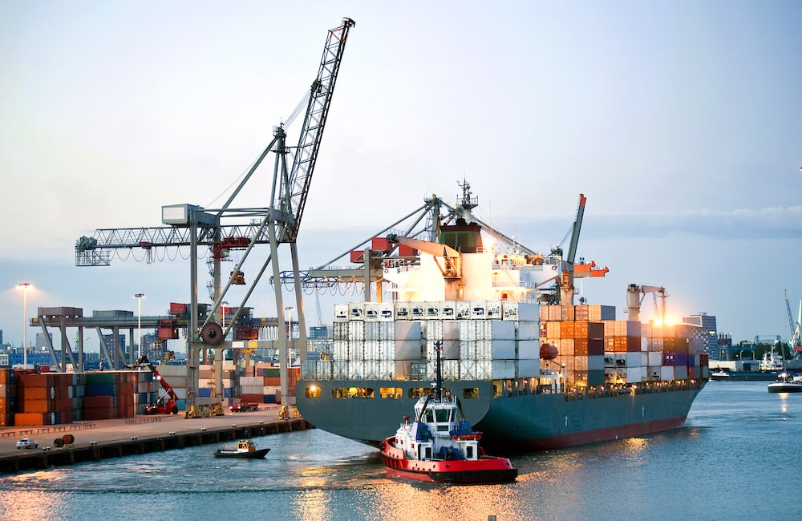
Dengiz transporti
Dengiz transporti rivojiga xalqaro kanallar va dengiz bo‘g‘izlari katta ta’sir ko‘rsatadi. Xalqaro kanallar orasida Suvaysh va Panama kanallarining ahamiyati juda katta.
Ular qit’alar orasidagi masofalarning qisqarishiga imkoniyat beradi. Dengiz bo‘g‘izlari orasida eng ko‘p kemalarni o‘tkazadiganlari La-Mansh, Eresunn (Zond), Gibraltar, Xormuz, Malakka,
Bosfor bo‘g‘izlaridir.

Slide 12
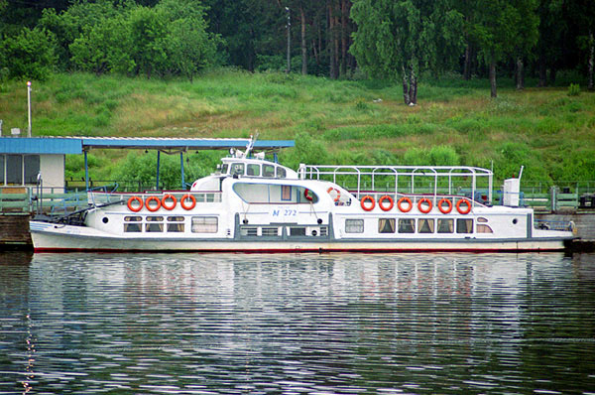
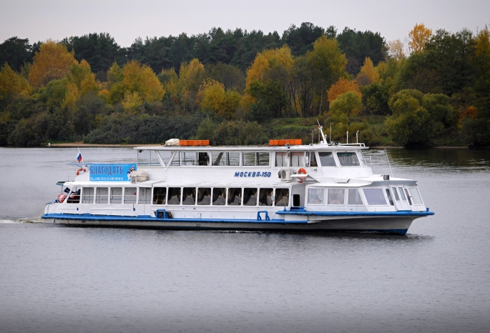
Ichki suv transporti
Ichki suv transporti daryo, ko‘llar hamda kanallar yordamida davlatlarning ichki hududlariga yuk va yo‘lovchi tashishni amalga oshiradi.
Daryo va ko‘l transporti yo‘llarining uzunligiga ko‘ra jahonda Rossiya, Xitoy, AQSH, Braziliya, Kanada yetakchilik qiladi.
Ichki suv transportidan foydalanishda yirik daryo, ko‘l hamda kanallarning ahamiyati katta. Bunday daryolar qatoriga Amazonka, Missisipi, Dunay, Volga, Yanszi, Kongo va boshqalar kiradi.
Ular bilan bir qatorda kemalar qatnovida Qirg‘oqbo‘yi
(AQSH), Buyuk (Xitoy), Volga-Boltiq (Rossiya), Reyn-Mayn-Dunay (Germaniya) kanallaridan foydalaniladi.

Slide 13
Havo transporti
Havo transporti yo‘lovchilar, pochta va boshqa turli yuklarni tezlik bilan tashiydigan jahondagi eng tez va qimmat transport tarmog‘i hisoblanadi.
Hozirgi kunda jahon yo‘lovchi tashish miqdorining 20% ga yaqini ushbu transport tarmog‘iga to‘g‘ri kelmoqda.
Xalqaro aloqalar so‘nggi davrlarda, ayniqsa, Yevropa bilan Shimoliy Amerika davlatlari o‘rtasida faol kechmoqda. Atlantika okeani ustida bir vaqtning o‘zida yuzdan ortiq havo laynerlari
ha ikki tomonga qarab harakatda bo‘ladi.
Mazkur transport tarmog‘ining rivojlanishida aeroportlarning o‘rni juda katta. Yo‘lovchilarni qabul qilish
miqdoriga ko‘ra Atlanta (AQSH), Pekin (Xitoy), Dubay (BAA) aeroportlari peshqadam hisoblanadi.

Slide 14
Mustahkamlash
№ | Ta’rif | To‘g‘ri | Noto‘g‘ri
1 | Avtomobil transporti XX asrda keng rivojlandi. Avtomobil yo‘llarining jahon bo‘yicha umumiy uzunligi 28 mln. km dan ortiq.
2 | Temir yo‘l transporti suyuq, gazsimon ko‘rinishdagi yuklarni uzoq masofaga yetkazib berishga mo‘ljallangan transport tarmog‘i.
3 | Dengiz transporti xalqaro savdoning deyarli 80 % ini amalga oshiradi.
4 | Quvur transporti rivojiga xalqaro kanallar va dengiz bo‘g‘izlari katta ta’sir ko‘rsatadi.
5 | Havo transporti yo‘lovchilar, pochta va boshqa turli yuklarni tezlik bilan tashiydigan jahondagi eng tez va qimmat transport tarmog‘i hisoblanadi.

Slide 15
Mustaqil bajarish uchun topshiriq:
1. Darslikdagi “Jahon transporti geografiyasi” mavzusini o‘qing.
2. Mavzu yuzasidan berilgan savollarga javob yozing va jahon transporti tarmoqlaridan biriga ta’rif bering.

